Slide 1
Prognose von Zeitreihen mit Hilfe von künstlichen neuronalen Netzen am Beispiel von Börsenprognosen
Vortrag zur Seminararbeit
Fach: Softcomputing
Dozent: Prof. Dr. Reinhard Eck
Vorgelegt von:
Sebastian Schötteler
Benedikt Hofrichter

Slide 2
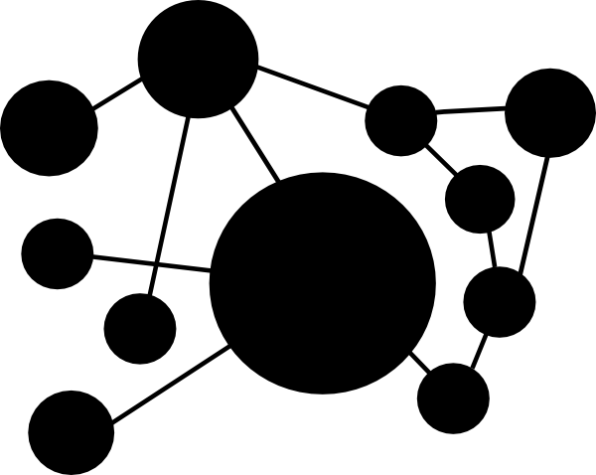
Inhaltsverzeichnis
Motivation
Konzeption der Anwendung
Konzeption des künstlichen neuronalen Netzes
Umsetzung der Anwendung
Umsetzung des künstlichen neuronalen Netzes
Livedemonstration der Anwendung
Analyse
Fazit

Slide 3
Inhaltsverzeichnis
Motivation
Konzeption der Anwendung
Konzeption des künstlichen neuronalen Netzes
Umsetzung der Anwendung
Umsetzung des künstlichen neuronalen Netzes
Livedemonstration der Anwendung
Analyse
Fazit

Slide 4
Motivation
Künstliche neuronale Netze als Hilfsmittel zur Prognose:
Therapieverläufen in der Medizin
Arbeitslosenzahlen auf dem Arbeitsmarkt
Börsenkursen
Besonderheit:
Fähigkeit, nichtlineare Zusammenhänge zu erkennen.
Prognostiziert objektiv und vorurteilsfrei.

Slide 5
Motivation
Zweck der Seminararbeit:
Erstellung einer Anwendung zur Prognose von Börsenkursen mittels KNN.
Fokus : Erlangen eines Grundverständnisses über Prognosen mittels KNN.
Präzision der Prognosen sollte jedoch nicht vernachlässigt werden.
Die Anwendung soll in der Lage sein...
…den zukünftigen Kurs verschiedener Börsen prognostizieren zu können.
…eine genaue statistische Analyse der Prognose liefern.

Slide 6
Inhaltsverzeichnis
Motivation
Konzeption der Anwendung
Konzeption des künstlichen neuronalen Netzes
Umsetzung der Anwendung
Umsetzung des künstlichen neuronalen Netzes
Vorstellung des Oberfläche
Analyse
Fazit

Slide 7
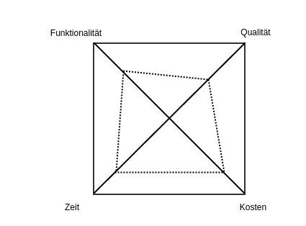
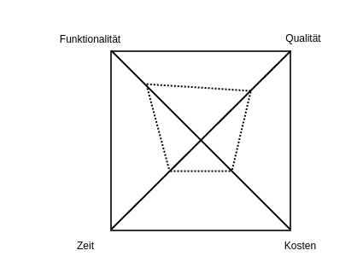
Konzeption der Anwendung
Entscheidungsfaktoren
Integrationsfähigkeit
Abstraktionsfähigkeit
Skalierbarkeit
Kosten
Schnittstellen

Slide 8
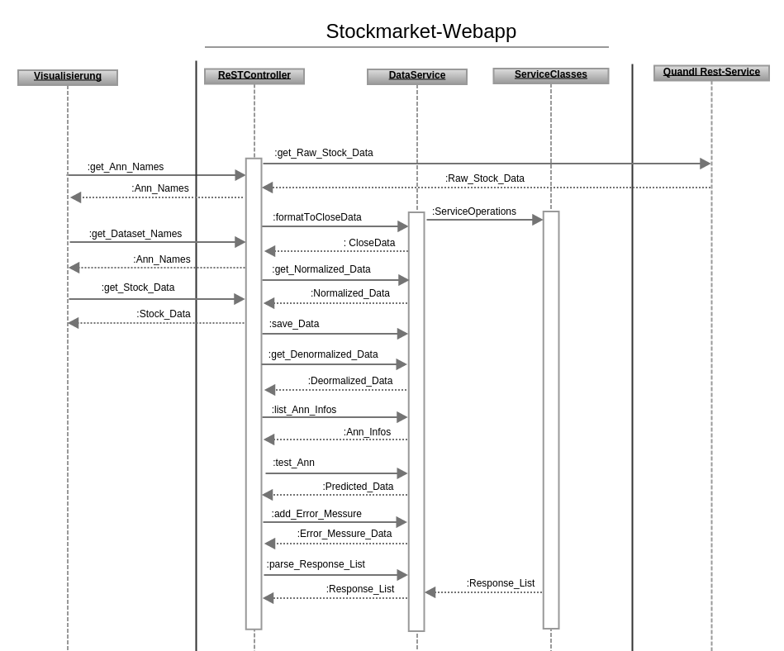
Konzeption der Anwendung

Slide 9
Konzeption der Anwendung
Grundidee der Architektur
Anwendung besteht aus zwei Modulen
Anwendungslandschaft aus drei Modulen
Strikte Trennung zwischen Komponenten
Restful Kommunikation
Visualisierung (Client)
Stockmarket-Webapp (Client / Server)
Quandl-API (Server)

Slide 10

Konzeption der Anwendung
Rest-Kommunikation
Adressierbarkeit
Variierende Repräsentationen
Zustandslosigkeit
Zustandsloses Protokoll

Slide 11
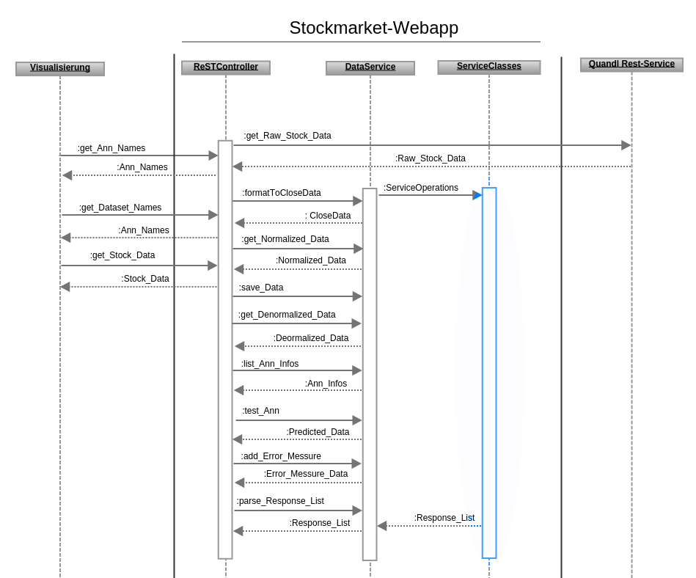
Konzeption der Anwendung

Slide 12
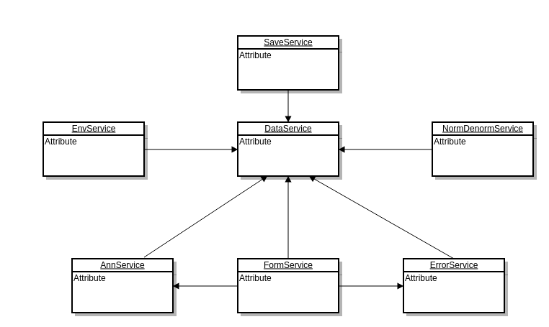
Konzeption der Anwendung

Slide 13
Inhaltsverzeichnis
Motivation
Konzeption der Anwendung
Konzeption des künstlichen neuronalen Netzes
Umsetzung der Anwendung
Umsetzung des künstlichen neuronalen Netzes
Livedemonstration der Anwendung
Analyse
Fazit

Slide 14

Konzeption des künstlichen neuronalen Netzes
Netztyp
Heteroassoziative Netze :
$\vec{V_{i}} \left(1,…,n\right)→\vec{V_{o}} \left(1,…,k\right);k≤n$
Autoassoziative Netze:
$\vec{V_{i}} \left(1,…,n\right)→\vec{V_{o}} \left(1,…,n\right)$
Heteroassoziative Netze | Autoassoziative Netze
Adaline | Hopfield-Netze
Madaline | Boltzmann-Maschine
Perzeptron
Multilayerperzeptron

Slide 15
Konzeption des künstlichen neuronalen Netzes
Netztyp
Wir bilden einen Eingabevektor auf einen skalaren Wert ab.
Heteroassoziative Netze | Autoassoziative Netze
Adaline | Hopfield-Netze
Madaline | Boltzmann-Maschine
Perzeptron
Multilayerperzeptron

Slide 16
Konzeption des künstlichen neuronalen Netzes
Netztyp
Definition & Theorem zur weiteren Bestimmung des Netztyps
Definition der linearen Separierbarkeit.
Beweis der eingeschränkten Fähigkeit von einschichtigen neuronalen Netzen.
Konvergenz-Theorem von Rosenblatt & Theorem der universellen Approximation.
Heteroassoziative Netze | Autoassoziative Netze
Adaline | Hopfield-Netze
Madaline | Boltzmann-Maschine
Perzeptron
Multilayerperzeptron
?

Slide 17
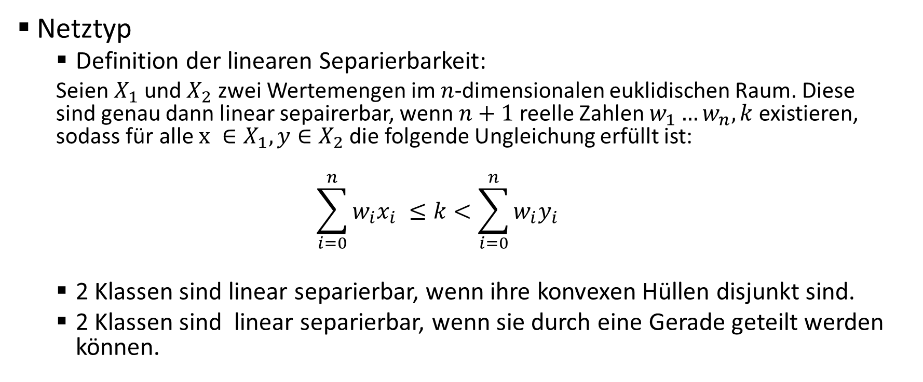
Konzeption des künstlichen neuronalen Netzes
Netztyp
Definition der linearen Separierbarkeit:
Seien $X_{1}$ und $X_{2}$ zwei Wertemengen im $n$-dimensionalen euklidischen Raum. Diese sind genau dann linear sepairerbar, wenn $n+1$ reelle Zahlen $w_{1}…w_{n}, k$existieren, sodass für alle $x ∈X_{1},y∈X_{2}$ die folgende Ungleichung erfüllt ist:
$$\sum_{i=0}^{n}{w_{i}x_{i}} ≤k<\sum_{i=0}^{n}{w_{i}y_{i}}$$
2 Klassen sind linear separierbar, wenn ihre konvexen Hüllen disjunkt sind.
2 Klassen sind linear separierbar, wenn sie durch eine Gerade geteilt werden können.

Slide 18
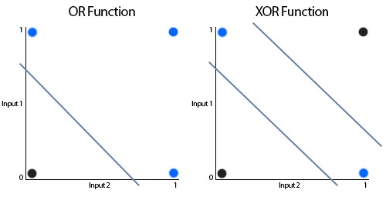
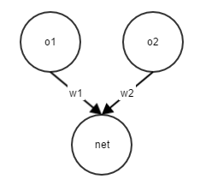
Konzeption des künstlichen neuronalen Netzes
Netztyp
Einschichtige neuronale Netze können nur linear separierbare Funktionen klassifizieren

Slide 19
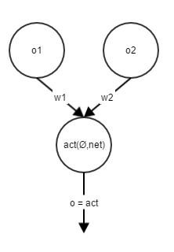

Konzeption des künstlichen neuronalen Netzes
Netztyp
Kontradiktionsbeweis der eingeschränkten Fähigkeit von einschichtigen neuronalen Netzen beim XOR-Problem nach Minski / Papert:
Gegeben:
$$net=o_{1}∗w_{1}+ o_{2}+w_{2}$$
$$f_{out}\left(act\right)=Id →o=act$$
a) $0∗w_{1}+0∗w_{2} <\text{Ø} \text{Inputvektor}\text{ (0,0) }\text{liefert} \text{den} \text{Output}\text{ 0}$.
b) $0∗w_{1}+1∗w_{2} ≥\text{Ø }\text{Inputvektor}\text{ (0,1) }\text{liefert} \text{den} \text{Output}\text{ 1}$.
c) $1∗w_{1}+0∗w_{2}≥ \text{Ø }\text{Inputvektor}\text{ (1,0) }\text{liefert} \text{den} \text{Output}\text{ 1.}$
d) $1∗w_{1}+1∗w_{2} <\text{Ø }\text{Inputvektor}\text{ (1,1) }\text{liefert} \text{den} \text{Output}\text{ 0.}$
$→$ Widerspruch: $\left(b+c\right) : w_{1}+w_{2} ≥\text{Ø}\bigwedge{ \left(d\right) : w_{1}+ w_{2} <\text{Ø}}$
Beweis auf andere nicht linear separierbare Funktionen anwendbar.
Notes:
An Tafel Beweis führen

Slide 20
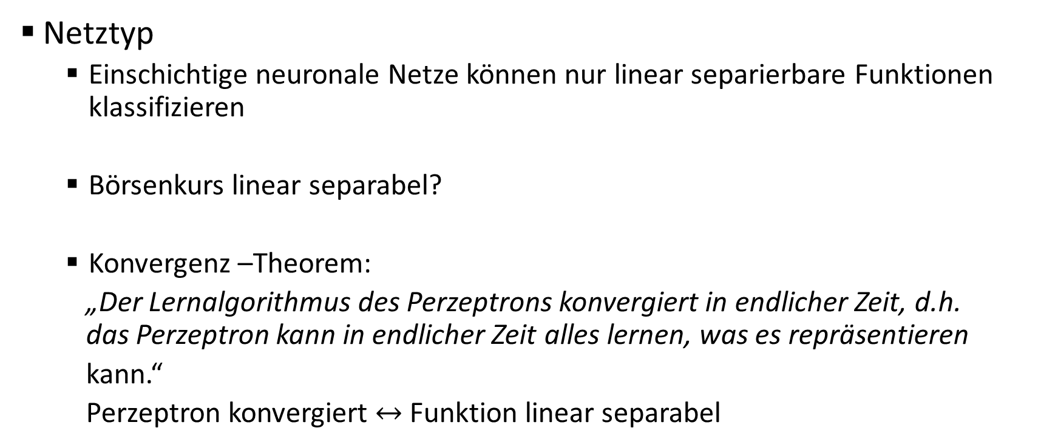
Konzeption des künstlichen neuronalen Netzes
Netztyp
Einschichtige neuronale Netze können nur linear separierbare Funktionen klassifizieren
Börsenkurs linear separabel?
Konvergenz –Theorem:
„Der Lernalgorithmus des Perzeptrons konvergiert in endlicher Zeit, d.h. das Perzeptron kann in endlicher Zeit alles lernen, was es repräsentieren
kann.“
Perzeptron konvergiert $↔$ Funktion linear separabel

Slide 21
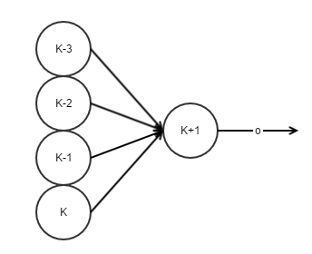
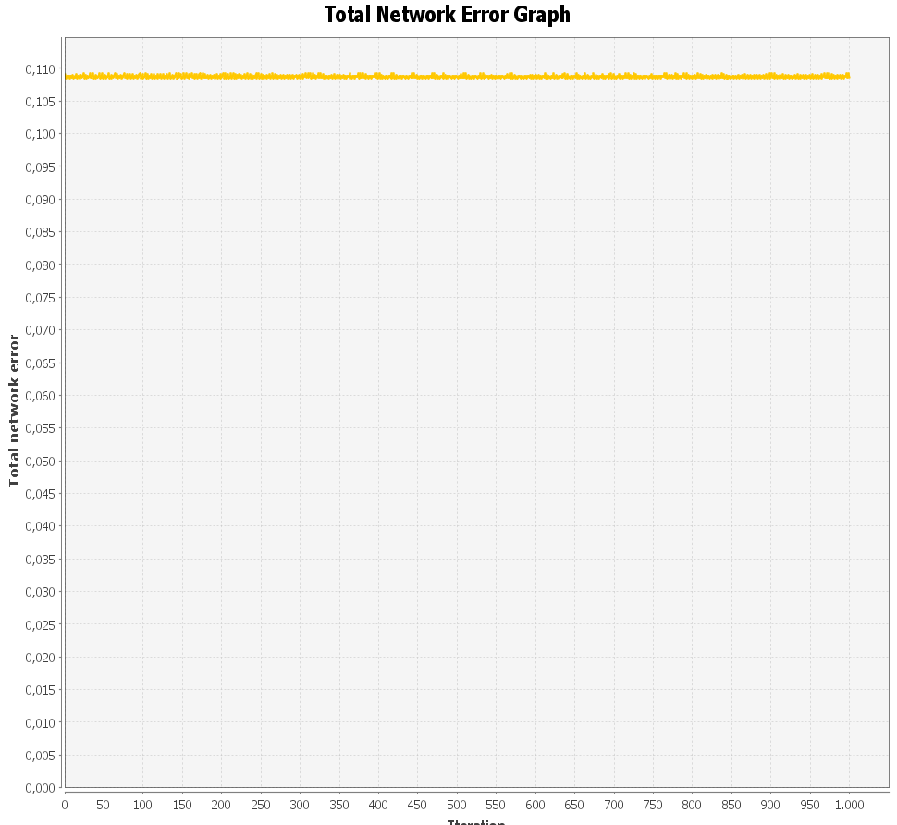
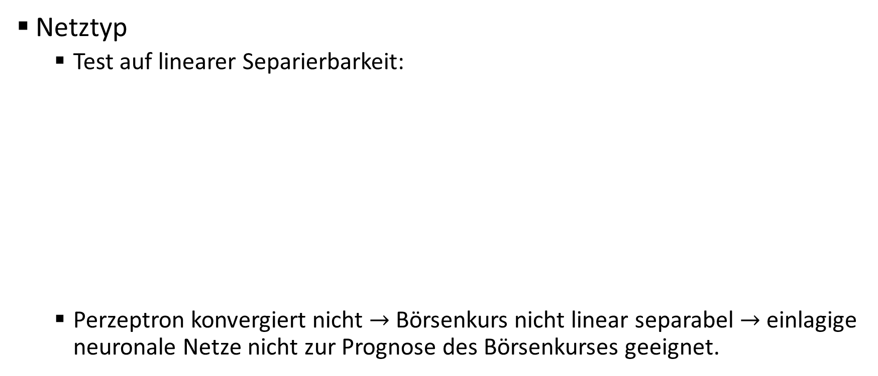
Konzeption des künstlichen neuronalen Netzes
Netztyp
Test auf linearer Separierbarkeit:
Perzeptron konvergiert nicht $→$ Börsenkurs nicht linear separabel $→$ einlagige neuronale Netze nicht zur Prognose des Börsenkurses geeignet.

Slide 22
Konzeption des künstlichen neuronalen Netzes
Netztyp
Ist ein Multylayerperzeptron zur Vorhersage von Börsenprognosen geeignet?
Theorem der universellen Approximation
Heteroassoziative Netze
Adaline
Madaline
Perzeptron
Multilayerperzeptron

Slide 23
Konzeption des künstlichen neuronalen Netzes
Netztyp
Ist ein Multilayerperzeptron zur Vorhersage von Börsenprognosen geeignet?
Theorem der universellen Approximation:
„Mit Hilfe eines dreischichtigen neuronalen Netzes lassen sich Funktionen
beliebig genau approximieren.“
Ein Multilayerperzeptron ist also ein universeller Approximator.
Fazit: Multilayerperzeptron geeignet.

Slide 24

Konzeption des künstlichen neuronalen Netzes
Topologie
$K_{i}$ = Börsenkurs am Tag $i$.
Ein Vektor $V_{i}$ $=(K_{i−3}$, $K_{i−2}$, $K_{i−1}$, $K_{i})$der Länge 4 als Input.
Ein Skalarwert $K_{i+1}$ als Output.

Slide 25
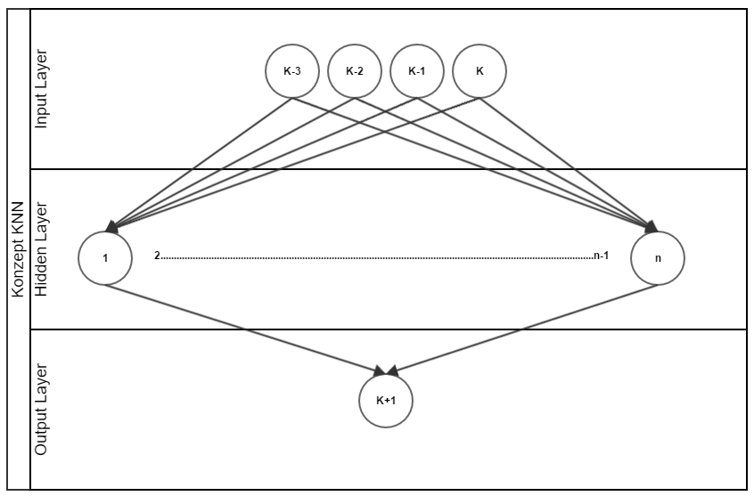
Konzeption des künstlichen neuronalen Netzes
Topologie

Slide 26
Konzeption des künstlichen neuronalen Netzes
Topologie

Slide 27
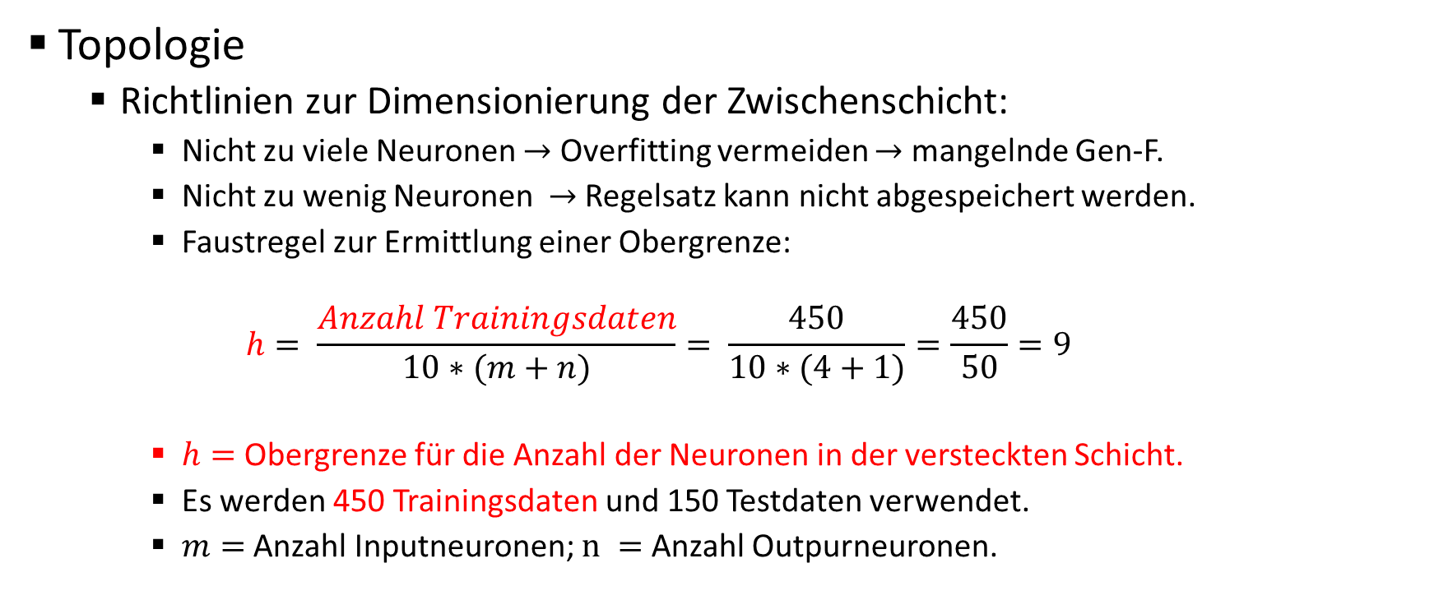
Konzeption des künstlichen neuronalen Netzes
Topologie
Richtlinien zur Dimensionierung der Zwischenschicht:
Nicht zu viele Neuronen $→$ Overfitting vermeiden $→$ mangelnde Gen-F.
Nicht zu wenig Neuronen $→$ Regelsatz kann nicht abgespeichert werden.
Faustregel zur Ermittlung einer Obergrenze:
$$h= \frac{Anzahl Trainingsdaten}{10∗(m+n)}= \frac{450}{10∗(4+1)}=\frac{450}{50}=9$$
$h=$ Obergrenze für die Anzahl der Neuronen in der versteckten Schicht.
Es werden 450 Trainingsdaten und 150 Testdaten verwendet.
$m=$ Anzahl Inputneuronen; $n =$ Anzahl Outpurneuronen.
Bieten nur einen Anhaltspunkt
Notes:
Testdaten zur Generalisierungsfähigkeit

Slide 28
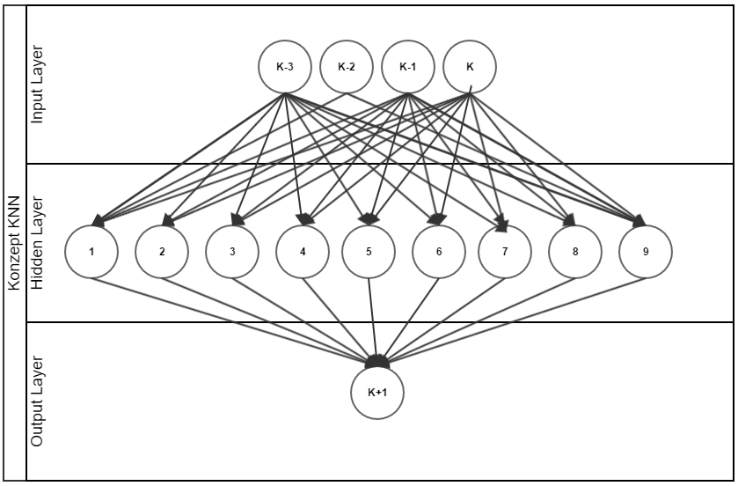
Konzeption des künstlichen neuronalen Netzes
Topologie

Slide 29
Konzeption des künstlichen neuronalen Netzes
Lernverfahren
Überwachtes Lernen
Eingabewerte bekannt
Erwartete Ausgabewerte bekannt
Tatsächlicher Wert wird mit erwarteten Ausgabewert verglichen.
Differenz wird gebildet und zum „trainieren“ des Netzes genutzt.
Bestärkendes Lernen
Ähnlich wie überwachtes Lernen.
Anwendbar, wenn keine Ausgabewerte zur Verfügung stehen.
Netz erhält nur Information ob richtig oder falsch und muss damit trainiert werden.
Nicht überwachtes Lernen
Sehr nah am biologischen Vorbild.
Das Neuronale Netz verändert sich entsprechend den Eingabemustern von selbst.

Slide 30
Konzeption des künstlichen neuronalen Netzes
Lernverfahren
Überwachtes Lernen
Eingabewerte bekannt
Erwartete Ausgabewerte bekannt
Tatsächlicher Wert wird mit erwarteten Ausgabewert verglichen.
Differenz wird gebildet und zum „trainieren“ des Netzes genutzt.
Bestärkendes Lernen
Ähnlich wie überwachtes Lernen.
Anwendbar, wenn keine Ausgabewerte zur Verfügung stehen.
Netz erhält nur Information ob richtig oder falsch und muss damit trainiert werden.
Nicht überwachtes Lernen
Sehr nah am biologischen Vorbild.
Das Neuronale Netz verändert sich entsprechend den Eingabemustern von selbst.

Slide 31
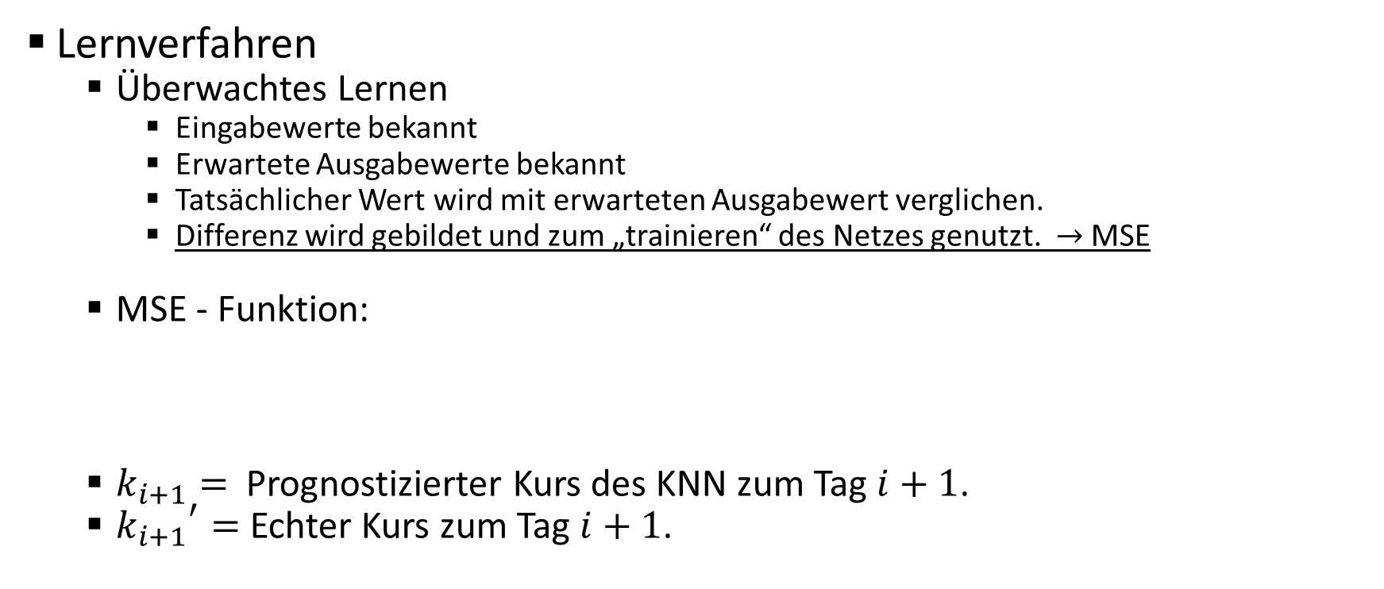
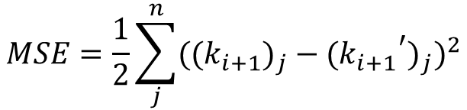
Konzeption des künstlichen neuronalen Netzes
Lernverfahren
Überwachtes Lernen
Eingabewerte bekannt
Erwartete Ausgabewerte bekannt
Tatsächlicher Wert wird mit erwarteten Ausgabewert verglichen.
Differenz wird gebildet und zum „trainieren“ des Netzes genutzt. $→$ MSE
MSE - Funktion:
$k_{i+1}=$ Prognostizierter Kurs des KNN zum Tag $i+1$.
${k_{i+1}}^{′}=$Echter Kurs zum Tag $i+1$.
$$MSE=\frac{1}{2}\sum_{j}^{n}{{(({k_{i+1})}_{j}−{{{(k}_{i+1}}^{′})}_{j})}^{2}}$$

Slide 32
Inhaltsverzeichnis
Motivation
Konzeption der Anwendung
Konzeption des künstlichen neuronalen Netzes
Umsetzung der Anwendung
Umsetzung des künstlichen neuronalen Netzes
Livedemonstration der Anwendung
Analyse
Fazit

Slide 33
Umsetzung der Anwendung
Entwicklung | Laufzeit
Java 8 – JDK 1.8 | Java 8 – JRE 1.8
Tomcat 7.0.64 | Tomcat 7.0.64
Intellij IDE
Linux Mint 17.1
Neuroph-Studio-2.92
Vorteile:
Betriebssystemunabhängigkeit
Kontextbasierte Entwicklung
Neuroph ist eine Java-Anwendung
Fakultät Informatik Sebastian Schötteler & Benedikt Hofrichter
23.12.2015
32

Slide 34
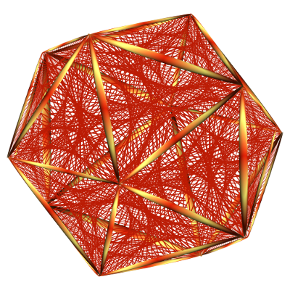
Umsetzung der Anwendung
Frameworks
Apache Maven
Spring Boot
C3js
Bootstrap

Slide 35

Umsetzung der Anwendung
Apache Maven
Build-Werkzeug
Abhängigkeiten-Management (Dependency Management)
Local und Remote Repositories
Maven-Build-Lifecycle
Anwendungspezifisches Management definiert das Project Object Model (POM.xml)
Alternativen sind Apache Ant und Gradle
Vorteile: Skalierbarkeit, Komplexitätsverringerung ...

Slide 36
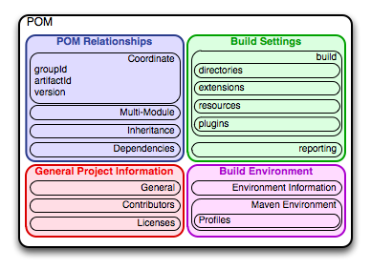
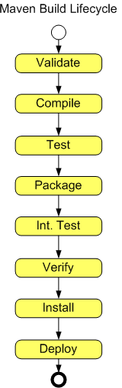
Umsetzung der Anwendung

Slide 37

Umsetzung der Anwendung
Spring Boot
Umsetzung des Spring Frameworks
Besseres Code Management
Vermeidung von Boiler Plate Code
Elementare Bestandteile
Abhängigkeitsinjizierung (Dependency Injection)
Annotationen

Slide 38
Umsetzung der Anwendung
Abhängigkeit-Injizierung
Entwurfsmuster (Software Pattern)
Ziel: Abhängigkeitsminimierung zwischen Java-Klassen
Abhängigkeiten werden beim Aufruf übergeben.
Arten:
Inversion-of-Control (Spring IoC-Container)
Konstruktor Injektion
Setter Injektion

Slide 39
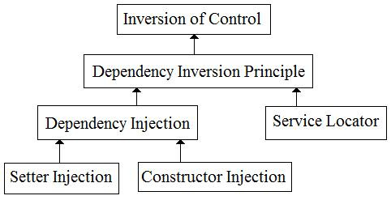
Umsetzung der Anwendung

Slide 40

Umsetzung der Anwendung
Annotationen
Implementierung von Interface
Typen:
Retention.SOURCE – Typen
Retention.RUNTIME – Typen

Slide 41
Umsetzung der Anwendung
C3js – Power für die Börsencharts
Basiert auf D3js
Relativ schlanker Ansatz
Informationsgehalt kann angemessen dargestellt werden
Visualisierung aller Diagramme
Alternativen: D3js, NVD3, CanvasJS, Crossfilter, …

Slide 42

Umsetzung der Anwendung
Bootstrap – CSS Bibliothek
Entwickelt in CSS, LESS, JavaScript
Ermöglicht Responsive Design
Hauptaufgabe: Formatierung des Layouts

Slide 43
Umsetzung der Anwendung
Technologie - Fazit
Integrationsfähigkeit durch modulare Entwicklung und einheitliche Schnittstellen
Abstraktionsfähigkeit durch intelligente Frameworks und Entwurfsmuster
Skalierbarkeit durch Rest-Kommunikation (Abhängigkeit-Injizierung)
→ Nachhaltige Entwicklung

Slide 44
Inhaltsverzeichnis
Motivation
Konzeption der Anwendung
Konzeption des künstlichen neuronalen Netzes
Umsetzung der Anwendung
Umsetzung des künstlichen neuronalen Netzes
Livedemonstration der Anwendung
Analyse
Fazit

Slide 45
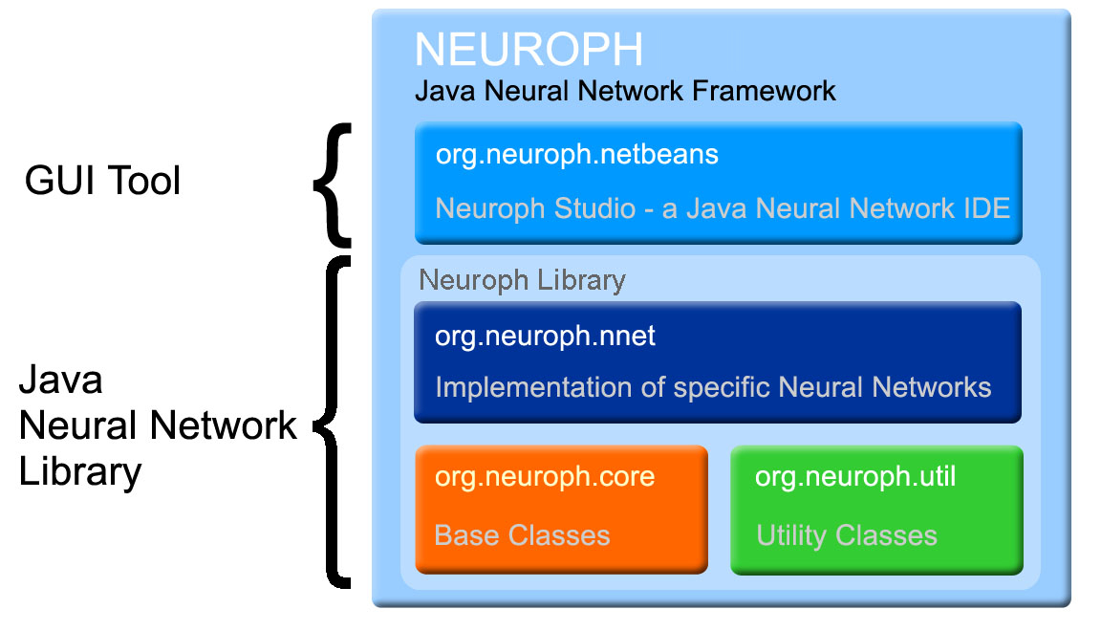

Umsetzung des künstlichen neuronalen Netzes
Umsetzung mit Neuroph Studio

Slide 46
Umsetzung des künstlichen neuronalen Netzes
Startnetz aus der Konzeption
Topologie | 4-9-1
Transferfunktion | Sigmoid
Lernregel | Backpropagation
Lernrate | 0,7

Slide 47
Umsetzung des künstlichen neuronalen Netzes
Topologie
Transferfunktion
Lernregel
Optimierungsprozess
…
4-5-1 (B)
4-9-1 (B)
4-13-1 (B)
…
Sigmoid
Tanh
Backpropagation
M-Backpropagation
R-BP
Jeweils:
5 mal mit je
10.000 Zyklen

Slide 48
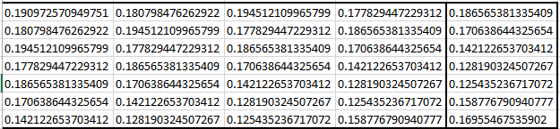

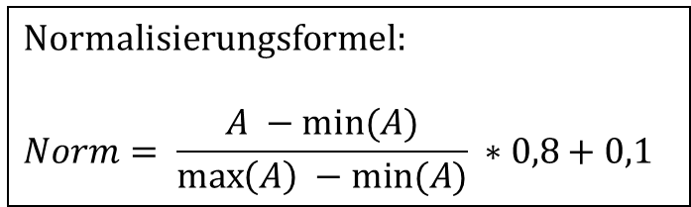




Umsetzung des künstlichen neuronalen Netzes
Datensätze
Trainingsdatensatz: 600 Daten
Testdatensatz: 200 Daten
$$k_{i−3}$$
$$k_{i−2}$$
$$k_{i−1}$$
$$k_{i}$$
$$k_{i+1}$$
Normalisierungsformel:
$$Norm= \frac{A −min⁡(A)}{\max\left(A\right) −min⁡(A)} ∗0,8+0,1$$
Inputs
Output

Slide 49
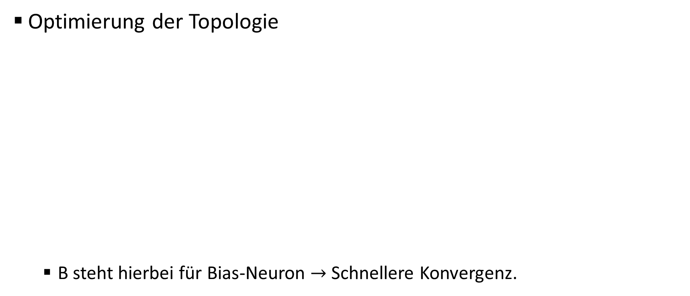
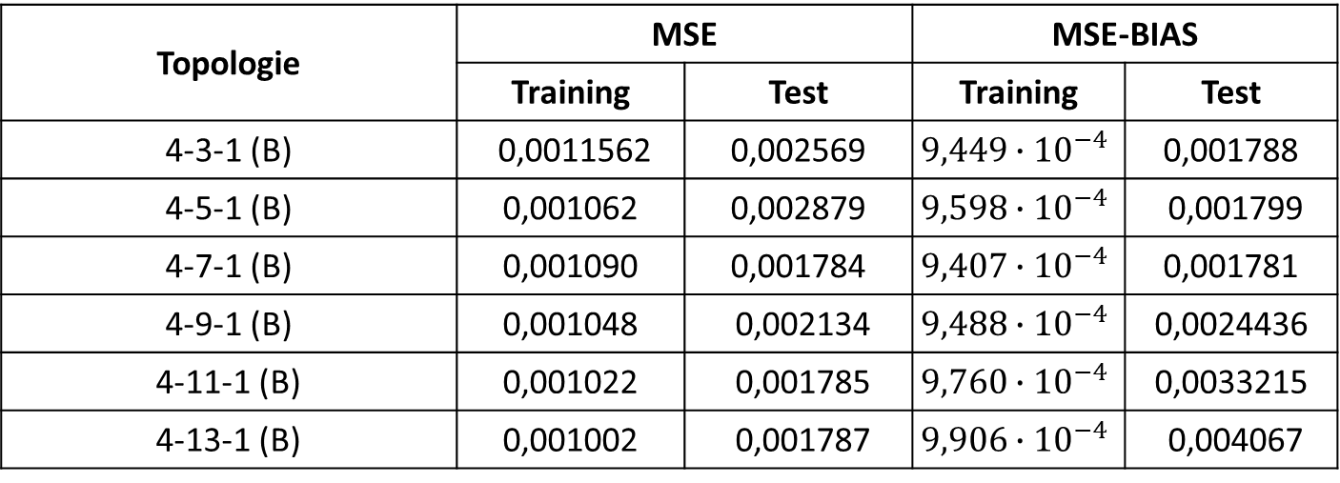
Umsetzung des künstlichen neuronalen Netzes
Optimierung der Topologie
B steht hierbei für Bias-Neuron $→$ Schnellere Konvergenz.
Topologie | MSE |  | MSE-BIAS
 | Training | Test | Training | Test
4-3-1 (B) | 0,0011562 | 0,002569 | $${9,449∙10}^{−4}$$ | 0,001788
4-5-1 (B) | 0,001062 | 0,002879 | $${9,598∙10}^{−4}$$ | 0,001799
4-7-1 (B) | 0,001090 | 0,001784 | $${9,407∙10}^{−4}$$ | 0,001781
4-9-1 (B) | 0,001048 | 0,002134 | $${9,488∙10}^{−4}$$ | 0,0024436
4-11-1 (B) | 0,001022 | 0,001785 | $${9,760∙10}^{−4}$$ | 0,0033215
4-13-1 (B) | 0,001002 | 0,001787 | $${9,906∙10}^{−4}$$ | 0,004067

Slide 50
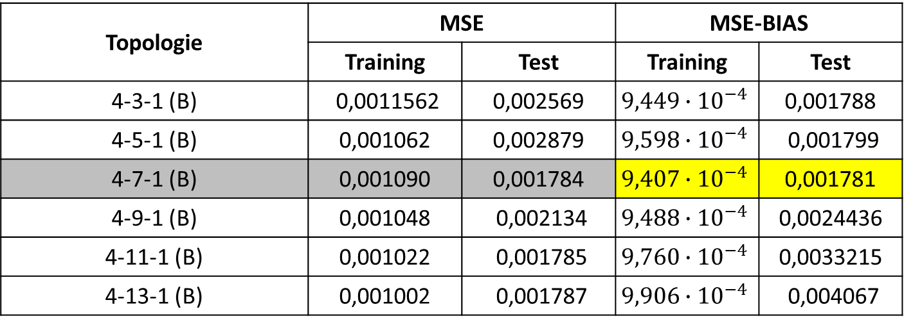
Umsetzung des künstlichen neuronalen Netzes
Optimierung der Topologie
Topologie | MSE |  | MSE-BIAS
 | Training | Test | Training | Test
4-3-1 (B) | 0,0011562 | 0,002569 | $${9,449∙10}^{−4}$$ | 0,001788
4-5-1 (B) | 0,001062 | 0,002879 | $${9,598∙10}^{−4}$$ | 0,001799
4-7-1 (B) | 0,001090 | 0,001784 | $${9,407∙10}^{−4}$$ | 0,001781
4-9-1 (B) | 0,001048 | 0,002134 | $${9,488∙10}^{−4}$$ | 0,0024436
4-11-1 (B) | 0,001022 | 0,001785 | $${9,760∙10}^{−4}$$ | 0,0033215
4-13-1 (B) | 0,001002 | 0,001787 | $${9,906∙10}^{−4}$$ | 0,004067

Slide 51
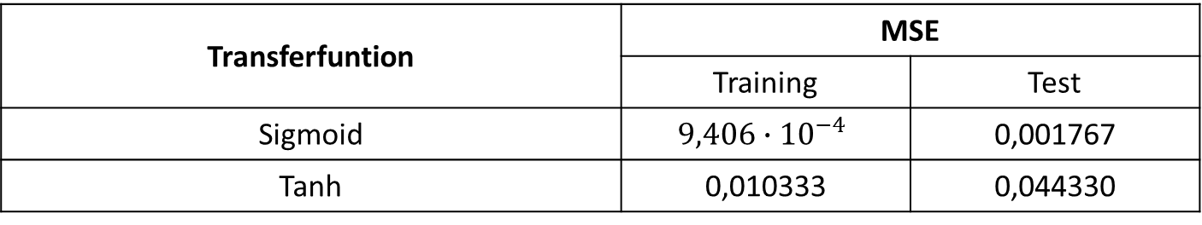
Umsetzung des künstlichen neuronalen Netzes
Optimierung der Transferfunktion
Transferfuntion | MSE
 | Training | Test
Sigmoid | $${9,406∙10}^{−4}$$ | 0,001767
Tanh | 0,010333 | 0,044330

Slide 52
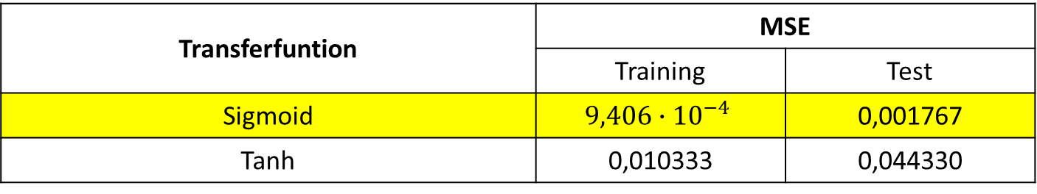
Umsetzung des künstlichen neuronalen Netzes
Optimierung der Transferfunktion
Transferfuntion | MSE
 | Training | Test
Sigmoid | $${9,406∙10}^{−4}$$ | 0,001767
Tanh | 0,010333 | 0,044330

Slide 53
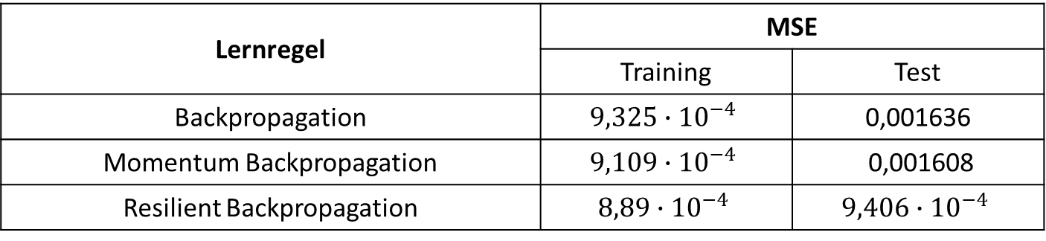
Umsetzung des künstlichen neuronalen Netzes
Optimierung der Lernregel
Lernregel | MSE
 | Training | Test
Backpropagation | $${9,325∙10}^{−4}$$ | 0,001636
Momentum Backpropagation | $${9,109∙10}^{−4}$$ | 0,001608
Resilient Backpropagation | $${8,89∙10}^{−4}$$ | $${9,406∙10}^{−4}$$

Slide 54
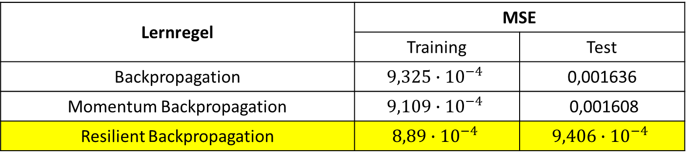
Umsetzung des künstlichen neuronalen Netzes
Optimierung der Lernregel
Lernregel | MSE
 | Training | Test
Backpropagation | $${9,325∙10}^{−4}$$ | 0,001636
Momentum Backpropagation | $${9,109∙10}^{−4}$$ | 0,001608
Resilient Backpropagation | $${8,89∙10}^{−4}$$ | $${9,406∙10}^{−4}$$

Slide 55
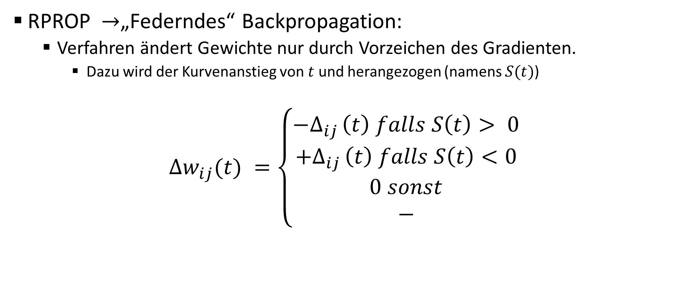
Umsetzung des künstlichen neuronalen Netzes
RPROP $→$„Federndes“ Backpropagation:
Verfahren ändert Gewichte nur durch Vorzeichen des Gradienten.
Dazu wird der Kurvenanstieg von $t$ und herangezogen (namens $S(t)$)
$${∆w}_{ij}(t) =\left\{\begin{aligned}{−∆}_{ij }\left(t\right) falls S\left(t\right)> 0 \\ {+∆}_{ij }\left(t\right) falls S\left(t\right)<0 \\ 0 sonst \\ −\end{aligned}\right.$$
Notes:
=>Anstieg Positiv: Vorzeichen wird umgekippt => Entspricht Schritt in umgekehrter Richtung ( Richtung Minimum)
=>Anstieg Negativ: Vorzeichen bleibt (In Richtung Minimum)
=>Keinen Anstieg: Gewicht passt, Minimum erreicht

Slide 56
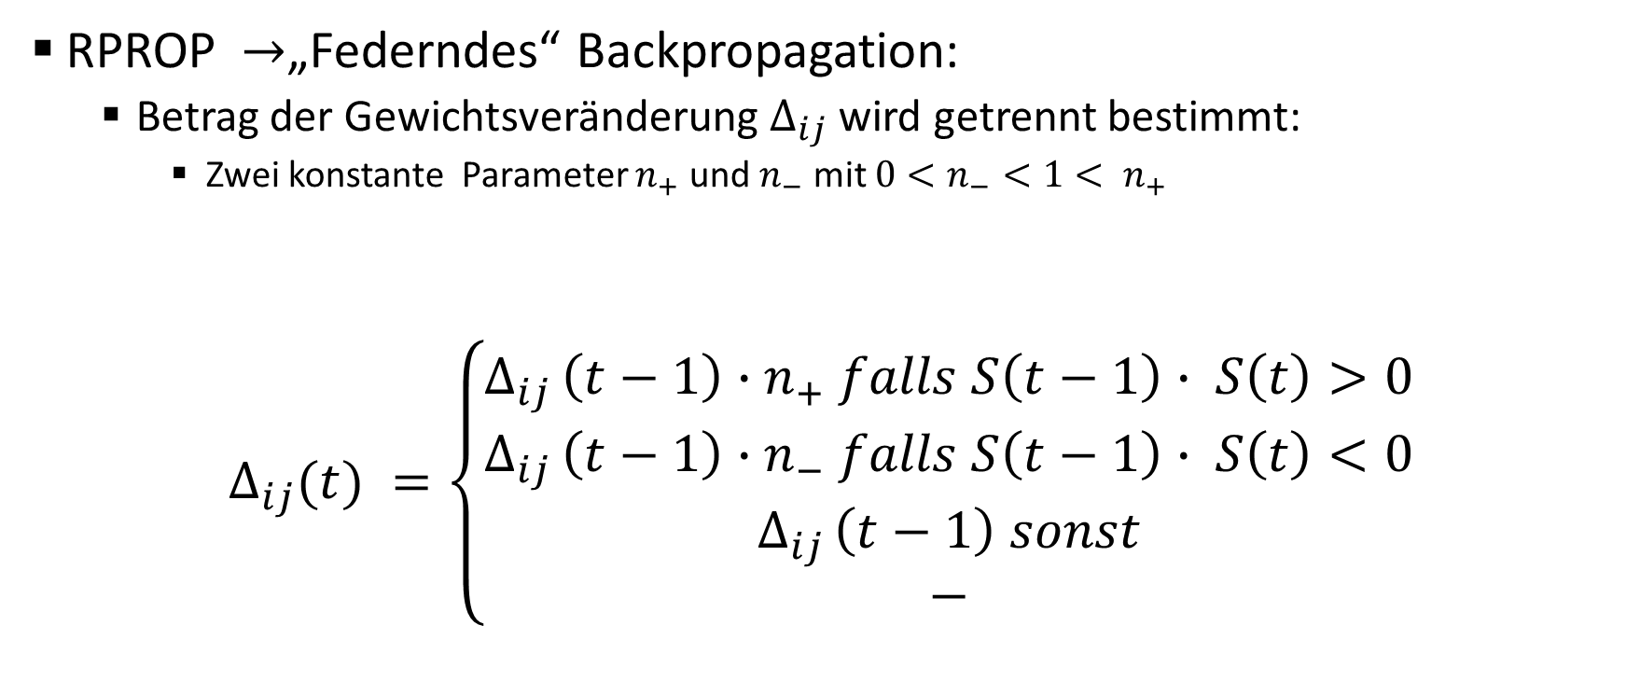
Umsetzung des künstlichen neuronalen Netzes
RPROP $→$„Federndes“ Backpropagation:
Betrag der Gewichtsveränderung $∆_{ij}$ wird getrennt bestimmt:
Zwei konstante Parameter $n_{+}$ und $n_{−}$ mit ${0<n_{−}<1< n}_{+}$
$$∆_{ij}(t) =\left\{\begin{aligned}∆_{ij }\left(t−1\right)∙n_{+} falls S\left(t−1\right)∙ S\left(t\right)>0 \\ ∆_{ij }\left(t−1\right)∙n_{−} falls S\left(t−1\right)∙ S\left(t\right)<0 \\ ∆_{ij }\left(t−1\right) sonst \\ −\end{aligned}\right.$$
Notes:
Schritweite des Betrages der Gewichtsveränderung wird erhöht, wenn Steigung gleich Richtung bleibt (Plateau)
Schitweite des Betrages der Gewichtsveränderung wird verrringert, wenn die Steigung die Richtung wechselt (minima gefunden!)(Oszillation)
Wenn Gradient = 0 => Schrittweite so lassen, damit Gewicht ebenfalls bleibt

Slide 57
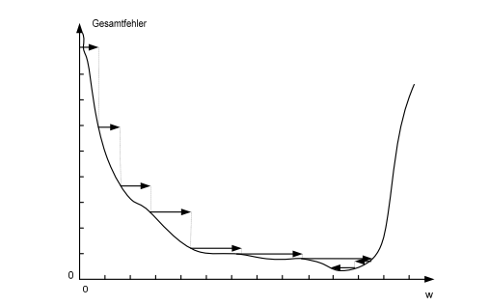
Umsetzung des künstlichen neuronalen Netzes
Notes:
Schreitweite des Betrages der Gewichtsveränderung wird erhöht, wenn der Gradient in der selben Richtung bleibt
Schitweite des Betrages der Gewichtsveränderung wird verrringert, wenn der Gradient die Richtung wechselt (minima gefunden!)
Wenn Gradient = 0 => Schrittweite so lassen, damit Gewicht ebenfalls bleibt

Slide 58
Umsetzung des künstlichen neuronalen Netzes
Resilient Backpropagation:
Sehr effizienter Backpropapagation-Algorithmus.
Verfügt über keine Lernrate.
Benötigt keinen Momentum-Faktor.
Ist in der Praxis meistens anderen Lernregeln überlegen.
Notes:
=> Pendelt sich ein!

Slide 59
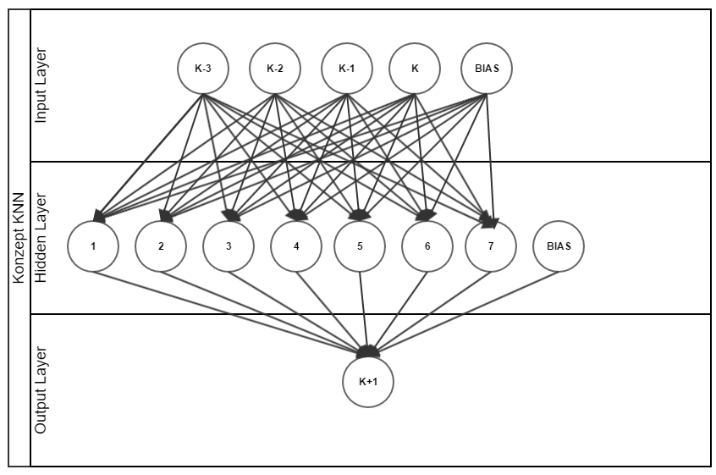
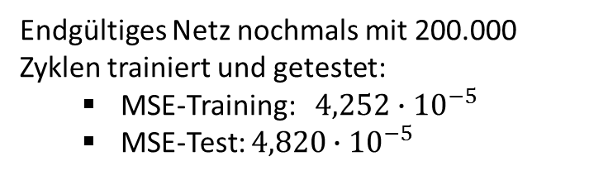
Umsetzung des künstlichen neuronalen Netzes
Endgültiges Netz – DAX
Topologie | 4-7-1 mit BIAS
Transferfunktion | Sigmoid
Lernregel | R-Backpropagation
Endgültiges Netz nochmals mit 200.000 Zyklen trainiert und getestet:
MSE-Training: ${4,252∙10}^{−5}$
MSE-Test: ${4,820∙10}^{−5}$

Slide 60
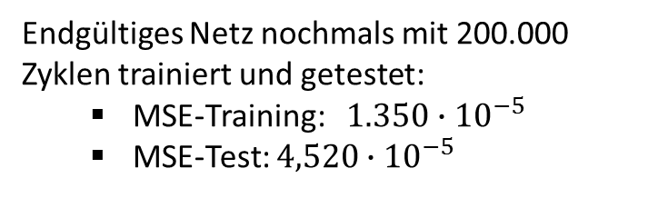
Umsetzung des künstlichen neuronalen Netzes
Analog – Nikkei 225
Topologie | 4-7-1 mit BIAS
Transferfunktion | Sigmoid
Lernregel | R-Backpropagation
Endgültiges Netz nochmals mit 200.000 Zyklen trainiert und getestet:
MSE-Training: ${1.350∙10}^{−5}$
MSE-Test: ${4,520∙10}^{−5}$

Slide 61
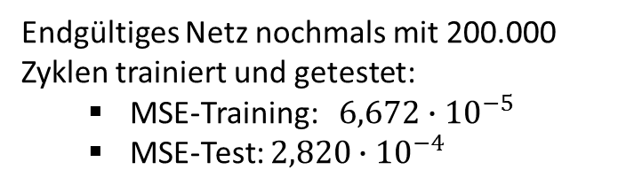
Umsetzung des künstlichen neuronalen Netzes
Analog – Dow Jones
Topologie | 4-7-1 mit BIAS
Transferfunktion | Sigmoid
Lernregel | R-Backpropagation
Endgültiges Netz nochmals mit 200.000 Zyklen trainiert und getestet:
MSE-Training: ${6,672∙10}^{−5}$
MSE-Test: ${2,820∙10}^{−4}$

Slide 62
Inhaltsverzeichnis
Motivation
Konzeption der Anwendung
Konzeption des künstlichen neuronalen Netzes
Umsetzung der Anwendung
Umsetzung des künstlichen neuronalen Netzes
Livedemonstration der Anwendung
Analyse
Fazit

Slide 63
Livedemonstration der Anwendung

Slide 64
Inhaltsverzeichnis
Motivation
Konzeption der Anwendung
Konzeption des künstlichen neuronalen Netzes
Umsetzung der Anwendung
Umsetzung des künstlichen neuronalen Netzes
Livedemonstration der Anwendung
Analyse
Fazit

Slide 65
Analyse
Börsencrash 2008
Zeitraum vom 01.06.2015 bis zum 01.12.2015
Fukushima 2011 (Nikkei)
Zeitraum vom 01.01.2015 bis zum 01.06.2015
Die letzte Jahreshälfte
Zeitraum vom 01.06.2016 bis zum 01.12.2015

Slide 66
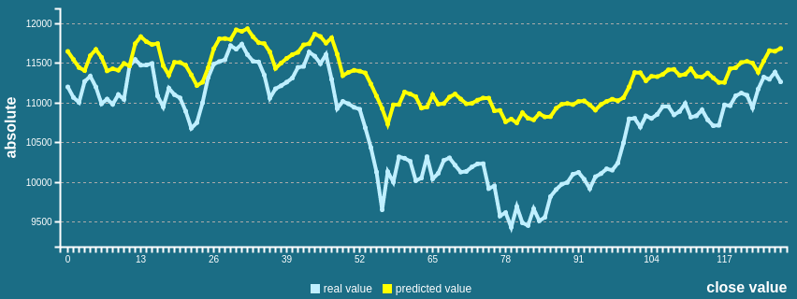
Analyse
Letztes halbes Jahr - DAX

Slide 67
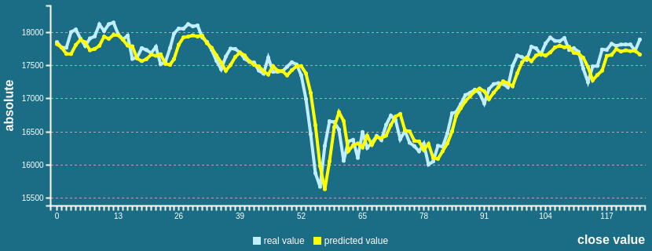
Analyse
Letztes halbes Jahr – Dow Jones

Slide 68
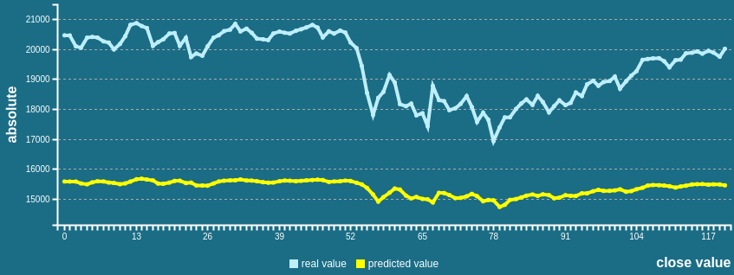
Analyse
Letztes halbes Jahr – Nikkei 225

Slide 69
Analyse
Börsencrash 2008 - DAX

Slide 70
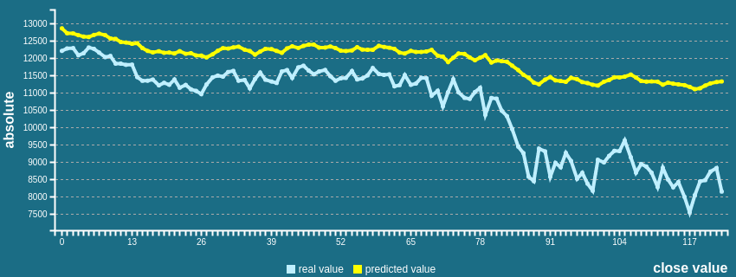
Analyse
Börsencrash 2008 – Dow Jones

Slide 71
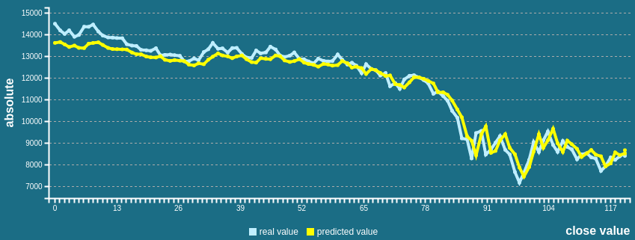
Analyse
Börsencrash 2008 – Nikkei 225

Slide 72
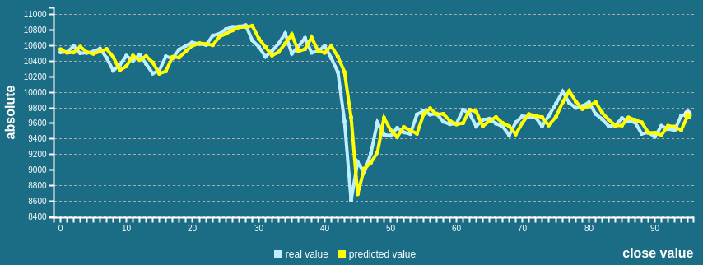
Analyse
Fukushima 2011– Nikkei 225

Slide 73
Inhaltsverzeichnis
Motivation
Konzeption der Anwendung
Konzeption des künstlichen neuronalen Netzes
Umsetzung der Anwendung
Umsetzung des künstlichen neuronalen Netzes
Livedemonstration der Anwendung
Analyse
Fazit

Slide 74
Fazit
Die Prognose von Börsenkursen ist prinzipiell möglich.
Basismodell arbeitet nur mit linearen Zusammenhängen.
Abgeschottete Welt
Erweiterung durch nichtlineare Zusammenhänge möglich:
Leitzins
Weltereignisse
Kurse anderer Börsen
Prognosen mit neuronalen Netzen sind umstritten:
Befürworter: nichtlineare Muster erkennen wertvoll.
Kritiker: KNN denkt wie ein Mensch macht die gleichen Fehler.

Slide 75
Fazit
KNN als Ergänzung sinnvoll, nicht als alleiniges Prognoseintrument.
Anwendungen dieser Art bereits zahlreich auf dem Markt vorhanden:
Neuroshell Trader
Altredo
…

Slide 76
Präsentationsende… …Fragen & Diskussion

